Slide 1
3. ОСНОВНЫЕ КОНЦЕПЦИИ РЕЛЯЦИОННЫХ БАЗ ДАННЫХ
Реляционная модель базы данных
Объекты реляционных баз данных
Запросы к базам данных
Нормализация данных
Операции реляционной алгебры

Slide 2
Реляционная база данных представляет собой хранилище данных, содержащее набор двухмерных таблиц.
Каждая таблица содержит сведения об однотипных объектах.
Каждая строка таблицы содержит сведения о конкретном объекте.
1. Реляционная модель базы данных

Slide 3
Правила для реляционных таблиц:
1.Каждое значение в ячейке таблицы должно быть неделимым.
2.Значения данных в столбце должны принадлежать к одному типу.
3.Каждая запись в таблице уникальна.
4.Каждое поле имеет уникальное имя.
5.Последовательность полей и записей в таблице несущественна.
6.Обрабатывать записи и поля таблицы можно в любой последовательности.
1. Реляционная модель базы данных

Slide 4
Первичный ключ таблицы – это поле (группа полей), значение которого уникально для каждой записи таблицы.
Внешний ключ — это поле значения которого совпадают с имеющимися значениями первичного ключа другой таблицы.
Взаимоотношение между таблицами называется связью. Связь между двумя таблицами устанавливается по первичному и внешнему ключам.
1. Реляционная модель базы данных

Slide 5
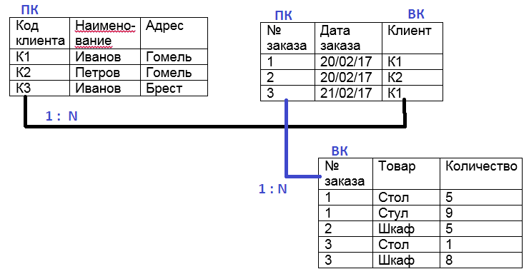
Клиенты
Заказы
1. Реляционная модель базы данных
Товары

Slide 6
Правила ссылочной целостности:
первичный ключ таблицы должен содержать только уникальные непустые значения;
внешний ключ подчиненной таблицы должен содержать только значения первичного ключа основной таблицы;
из основной таблицы нельзя удалить запись, если она связана с записями подчиненной таблицы.
1. Реляционная модель базы данных

Slide 7
Таблицы / поля
Индексы
Ограничения и правила
Представления
Триггеры и хранимые процедуры
Объекты для генерации первичных ключей
Пользователи и роли
Системный каталог
2. Объекты реляционных баз данных

Slide 8
Основное назначение запросов – отбор записей из таблиц по определенному условию.
Результат запроса – курсор – виртуальная таблица, хранящаяся в памяти ПК.
3. Запросы к базам данных

Slide 9
Механизмы создания запросов:
Язык запросов SQL (Structured Query Language)
Запрос по образцу QBE (Query by Exsemple)
Функции, определенные пользователем UDF (User-Defined Functions)
Транзакции
3. Запросы к базам данных

Slide 10
SQL - это непроцедурный язык, используется для формулировки запросов к базам данных.
SELECT CONECT,VIDDOK, First(DISP) AS Isp, First(KSROK) AS Plan, First(DATISP)Faktih
FROM VIDDOK INNER JOIN (KARTDOK LEFT JOIN KARTDOKISP ON CONECT = CONECT) KODVIDDOK = VIDDOK
WHERE (((Kod1)=[TIP]) AND ((TIP)=[TIP])))
GROUP BY KARTDOK.CONECT, VIDDOK.VIDDOK;
3. Запросы к базам данных

Slide 11
Операторы SQL можно разделить на несколько категорий:
Data Definition Language (DDL) - язык определения данных
Data Manipulation Language (DML) - язык управления данными
Data Control Languages (DCL) - язык, используемый для управления пользовательскими привилегиями
Transaction Control Language (TCL) - язык для управления транзакциями
Cursor Control Language (CCL) - операторы для определения курсора
3. Запросы к базам данных

Slide 12
Запрос по образцу QBE (Query by Exsemple)
3. Запросы к базам данных

Slide 13
Функции, определенные пользователем UDF (User-Defined Functions) – программы, созданные программистами на языке СУБД и команд SQL.
3. Запросы к базам данных

Slide 14
Транзакция - это группа операций над данными, которые либо выполняются все вместе, либо все вместе отменяются.
Завершение транзакции означает, что все операции, входящие в состав транзакции, успешно завершены, и результат их работы сохранен в базе данных.
Откат транзакции означает, что все уже выполненные операции, входящие в состав транзакции, отменяются и все объекты базы данных, затронутые этими операциями, возвращены в исходное состояние.
3. Запросы к базам данных

Slide 15
Нормализация представляет собой процесс реорганизации данных путем ликвидации повторяющихся групп и иных противоречий в хранении данных с целью приведения таблиц к виду, позволяющему осуществлять непротиворечивое и корректное редактирование данных.
Теория нормализации основана на концепции нормальных форм.
4. Нормализация данных

Slide 16
Любая реляционная таблица уже находится в первой нормальной форме.
Таблица находится во второй нормальной форме, если она находится в первой нормальной форме и ее неключевые поля полностью зависят от всего первичного ключа.
Таблица находится в третьей нормальной форме, если она находится во второй нормальной форме и все ее неключевые поля нетранзитивно зависят только от первичного ключа
4. Нормализация данных

Slide 17
Реляционная алгебра — формальная система манипулирования отношениями в реляционной модели данных.
В базах данных операции реляционной алгебры реализованы командой языка SQL: Select.
5. Операции реляционной алгебры

Slide 18
Выборка
Выборка (R WHERE f) отношения R по формуле f представляет собой новое отношение с таким же заголовком и телом, состоящим из таких кортежей отношения R, которые удовлетворяют истинности логического выражения.
5. Операции реляционной алгебры

Slide 19
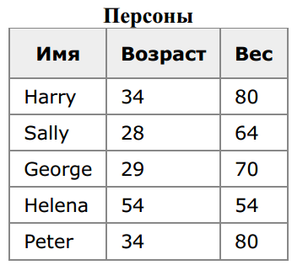
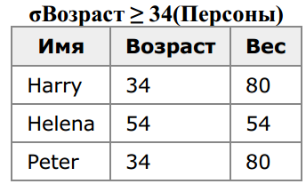
Выборка
5. Операции реляционной алгебры

Slide 20
Проекция
Операция проекции — унарный оператор, записываемый как πa1,…,an(R) где a1,…,an — список полей, подлежащих отбору.
Результатом такой операции будет набор последовательностей значений отношения R, в котором будут присутствовать только поля, перечисленные в списке.
5. Операции реляционной алгебры

Slide 21
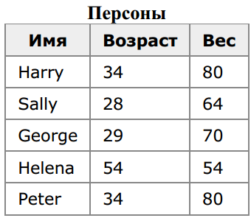
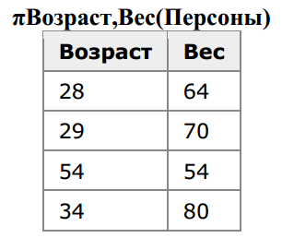
Проекция
5. Операции реляционной алгебры

Slide 22
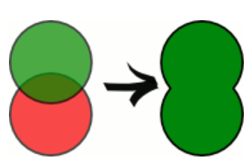
Объединение
Результатом объединения отношений A и B будет новое отношение, с кортежами, принадлежащими А или В.
5. Операции реляционной алгебры

Slide 23
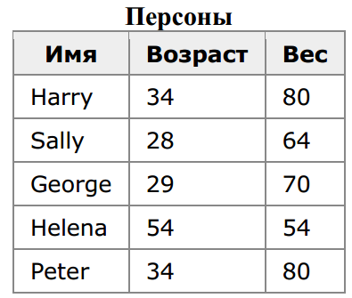
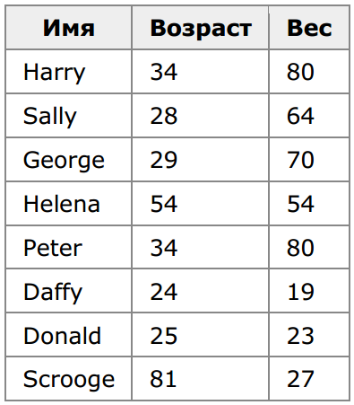
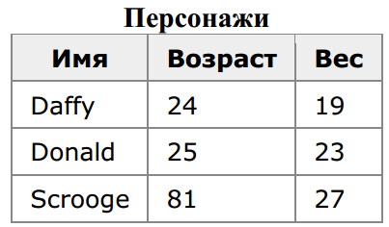
Объединение
5. Операции реляционной алгебры
=

Slide 24
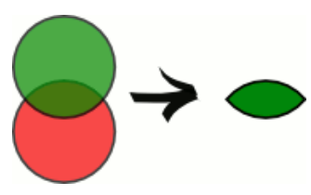
Пересечение
Результатом пересечения отношений A и B будет новое отношение, с кортежами, принадлежащими одновременно А или В.
5. Операции реляционной алгебры

Slide 25
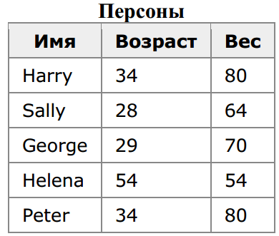
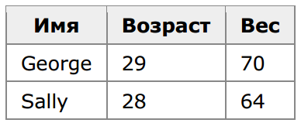
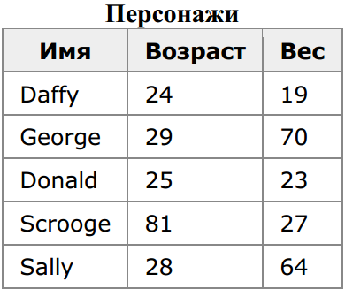
Пересечение
5. Операции реляционной алгебры
=

Slide 26
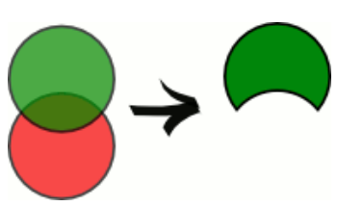
Разность
Результатом пересечения отношений A и B будет новое отношение, с кортежами, принадлежащими А и не принадлежащими В.
5. Операции реляционной алгебры

Slide 27
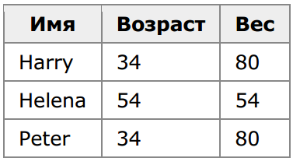
Пересечение
5. Операции реляционной алгебры
=

Slide 28
Произведение
Результатом произведения отношений A и B будет новое отношение, с кортежами, полученными сцеплением кортежей А и В.
5. Операции реляционной алгебры

Slide 29
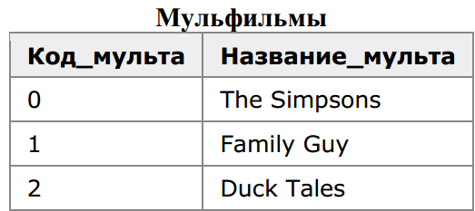
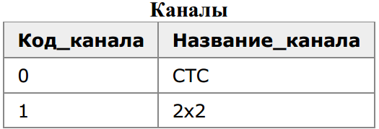
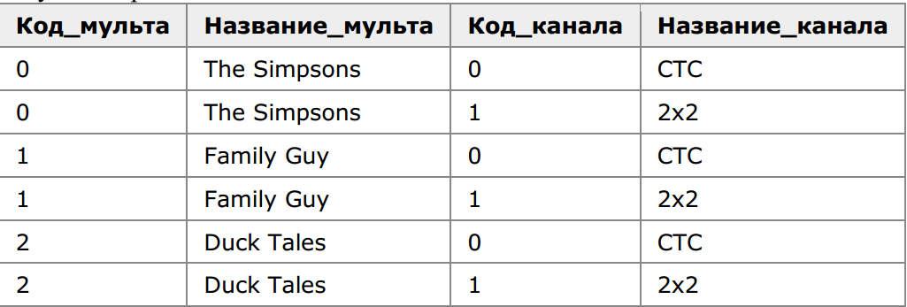
Произведение
5. Операции реляционной алгебры

Slide 30
Деление
Результатом деления отношения A на B будет новое отношение, с кортежами из А, для которых присутствуют все значения в В.
5. Операции реляционной алгебры

Slide 31
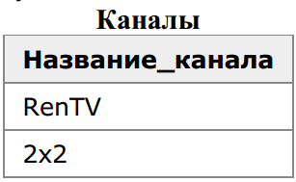
Деление
5. Операции реляционной алгебры

Slide 32
Соединение
Операция соединения есть результат последовательного применения операций произведения и выборки.
Если в отношениях и имеются атрибуты с одинаковыми наименованиями, то перед выполнением соединения такие атрибуты необходимо переименовать.
5. Операции реляционной алгебры

Slide 33
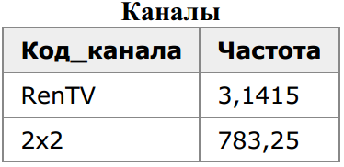
Соединение
5. Операции реляционной алгебры

